Slide 1
АРХИВНЫЙ ОТДЕЛ АДМИНИСТРАЦИИ КРАСНОЩЁКОВСКОГО РАЙОНА
Первое упоминание о Краснощёковском районном архиве сохранившееся в документах относится к 1936 году. Именно тогда впервые при райисполкоме было создано архивное бюро. Краснощёковский районный архив по историческим меркам сравнительно молод. Самые ранние документы относятся к 1924 году.

Slide 2
В архивном отделе на учете стоит 106 фондов, из них:
85 фондов – управленческой документации
13 фондов – по личному составу
7 фондов – личного происхождения
1 – фонд фотодокументы.
В них содержится 20762 единицы хранения. Из них 14439 управленческой документации, 5582 по личному составу, 93 личного происхождения, 648 фотодокументы.

Slide 3
Вашему вниманию представлена выставка архивных документов посвященная 100-летию государственной архивной службе

Slide 4
Архивные документы рассказывают

Slide 5
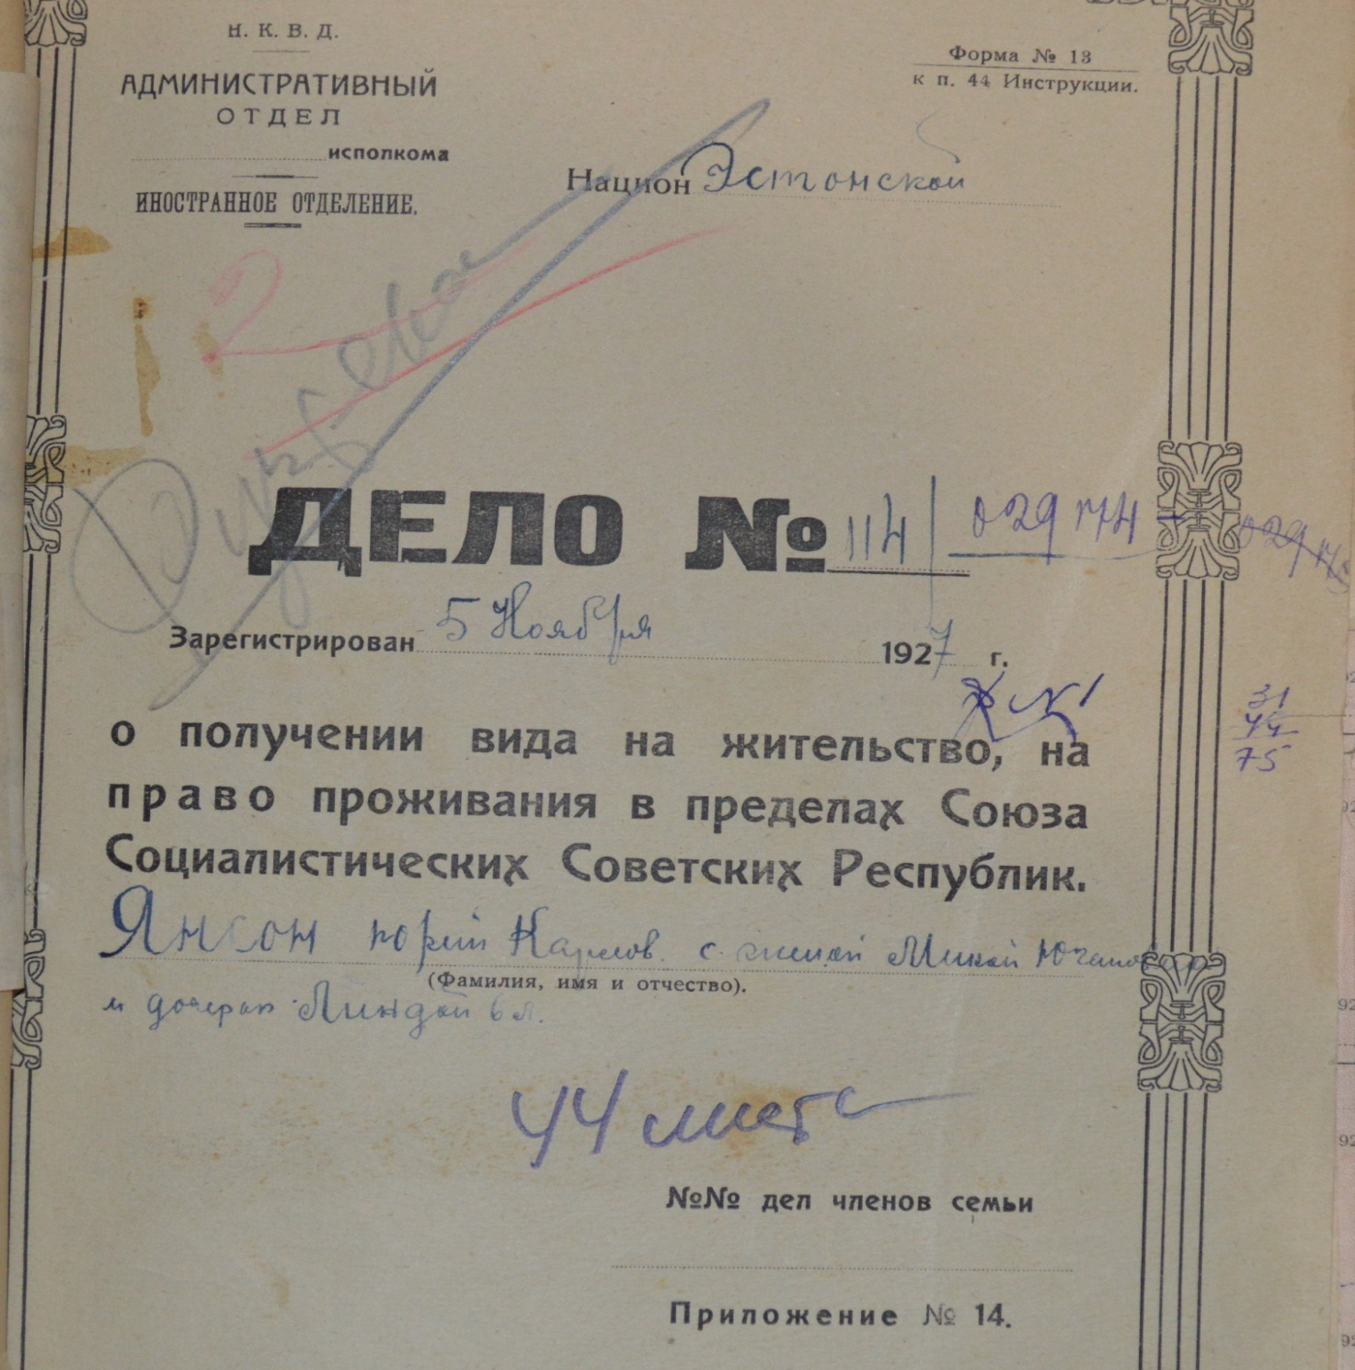
Обложка дела о получении вида на жительство 1927 г.
Ф.Р-1.Оп.1 Д.6.Л.46

Slide 6
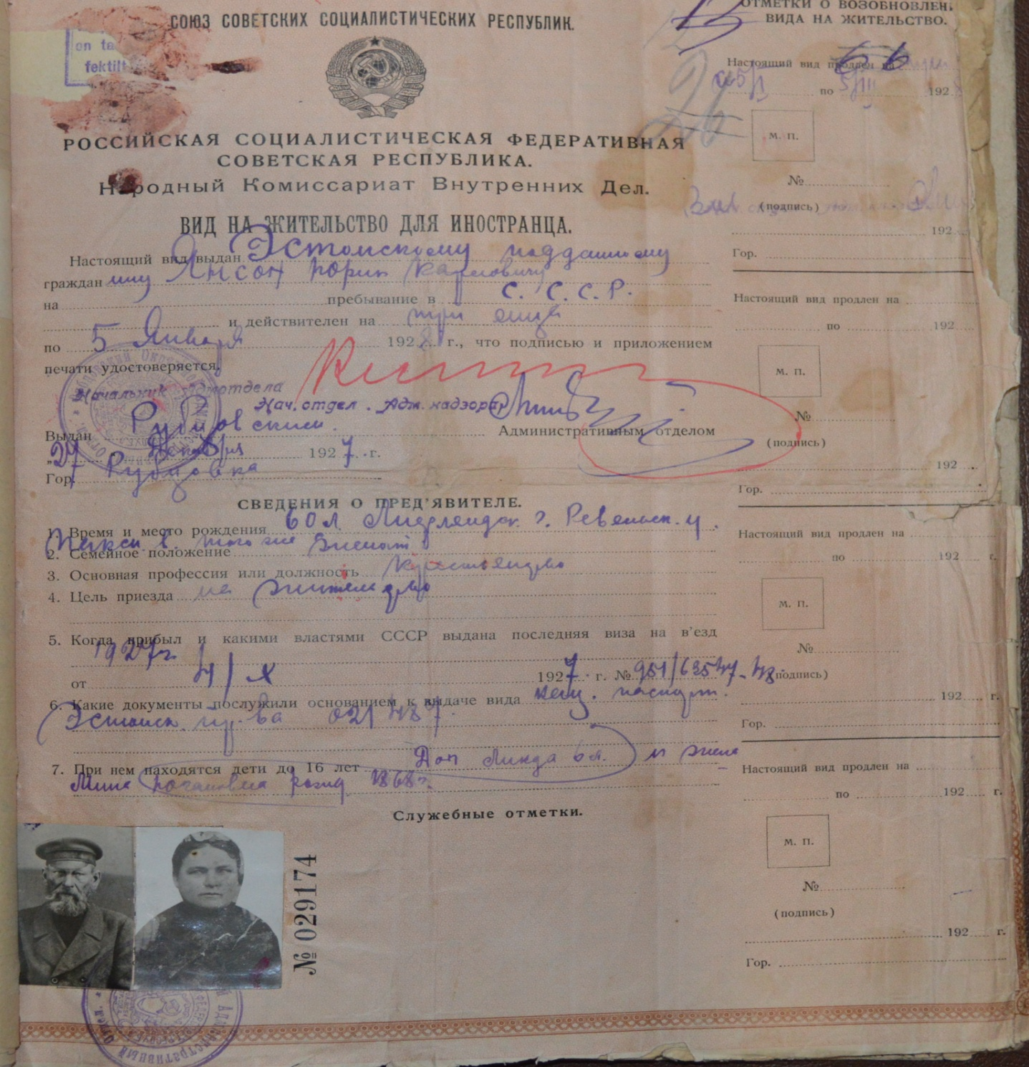
Вид на жительство для иностранца 1927 г.
Ф.Р-1.Оп.1. Д.6.Л.71

Slide 7
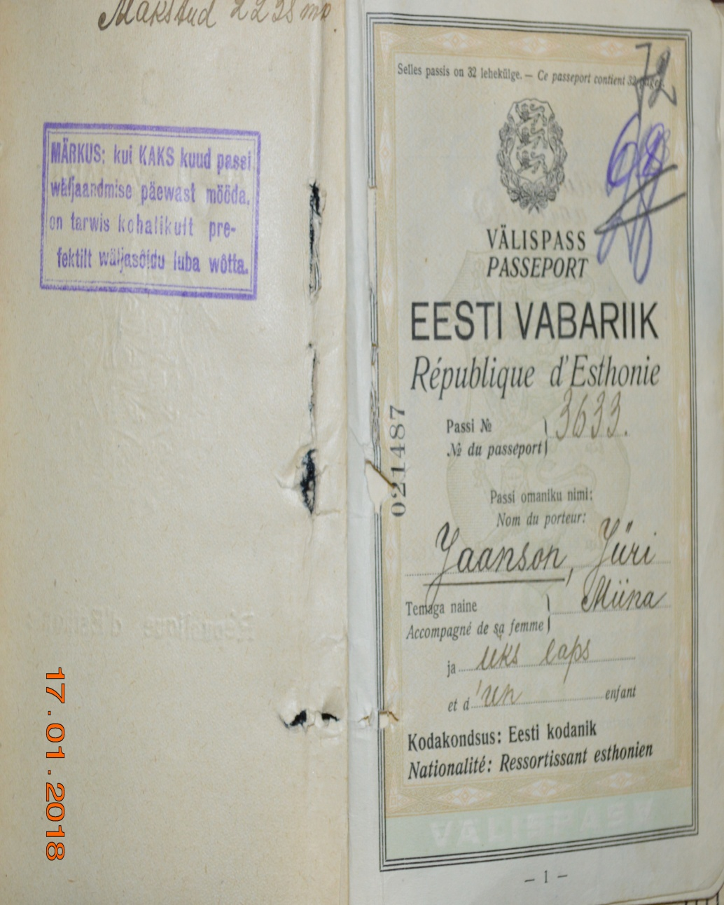
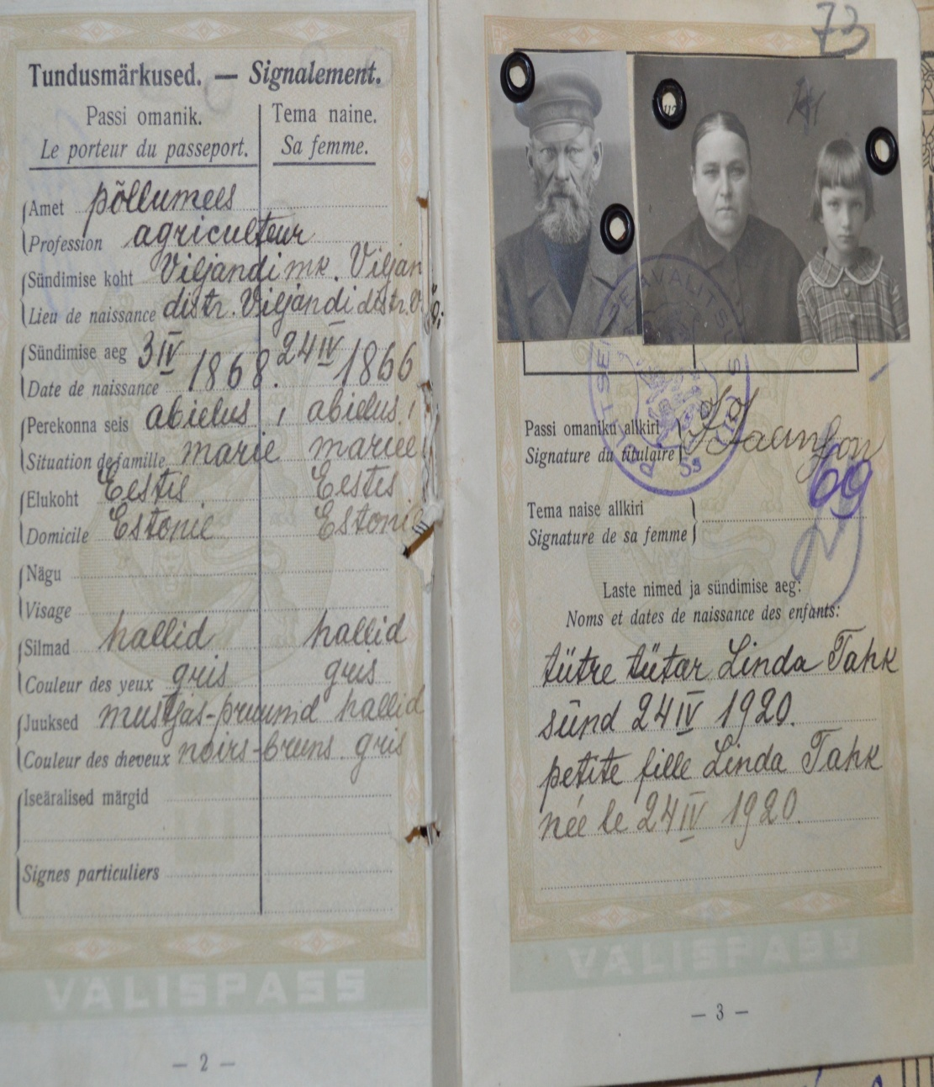
Паспорт эстонского подданного Янсон Ю.К.
Ф.Р-1.Оп.1. Д.6.Л. 72, 73

Slide 8
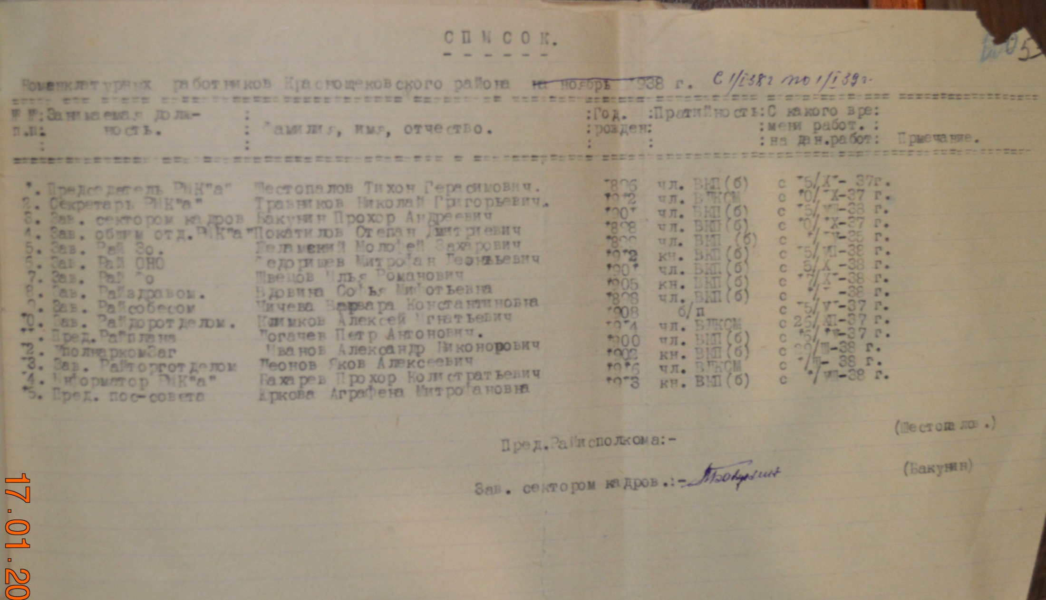
Список номенклатурных работников Краснощековского района 1938-1939 гг.
Ф.Р-1.Оп.1 Д.137. Л.53

Slide 9
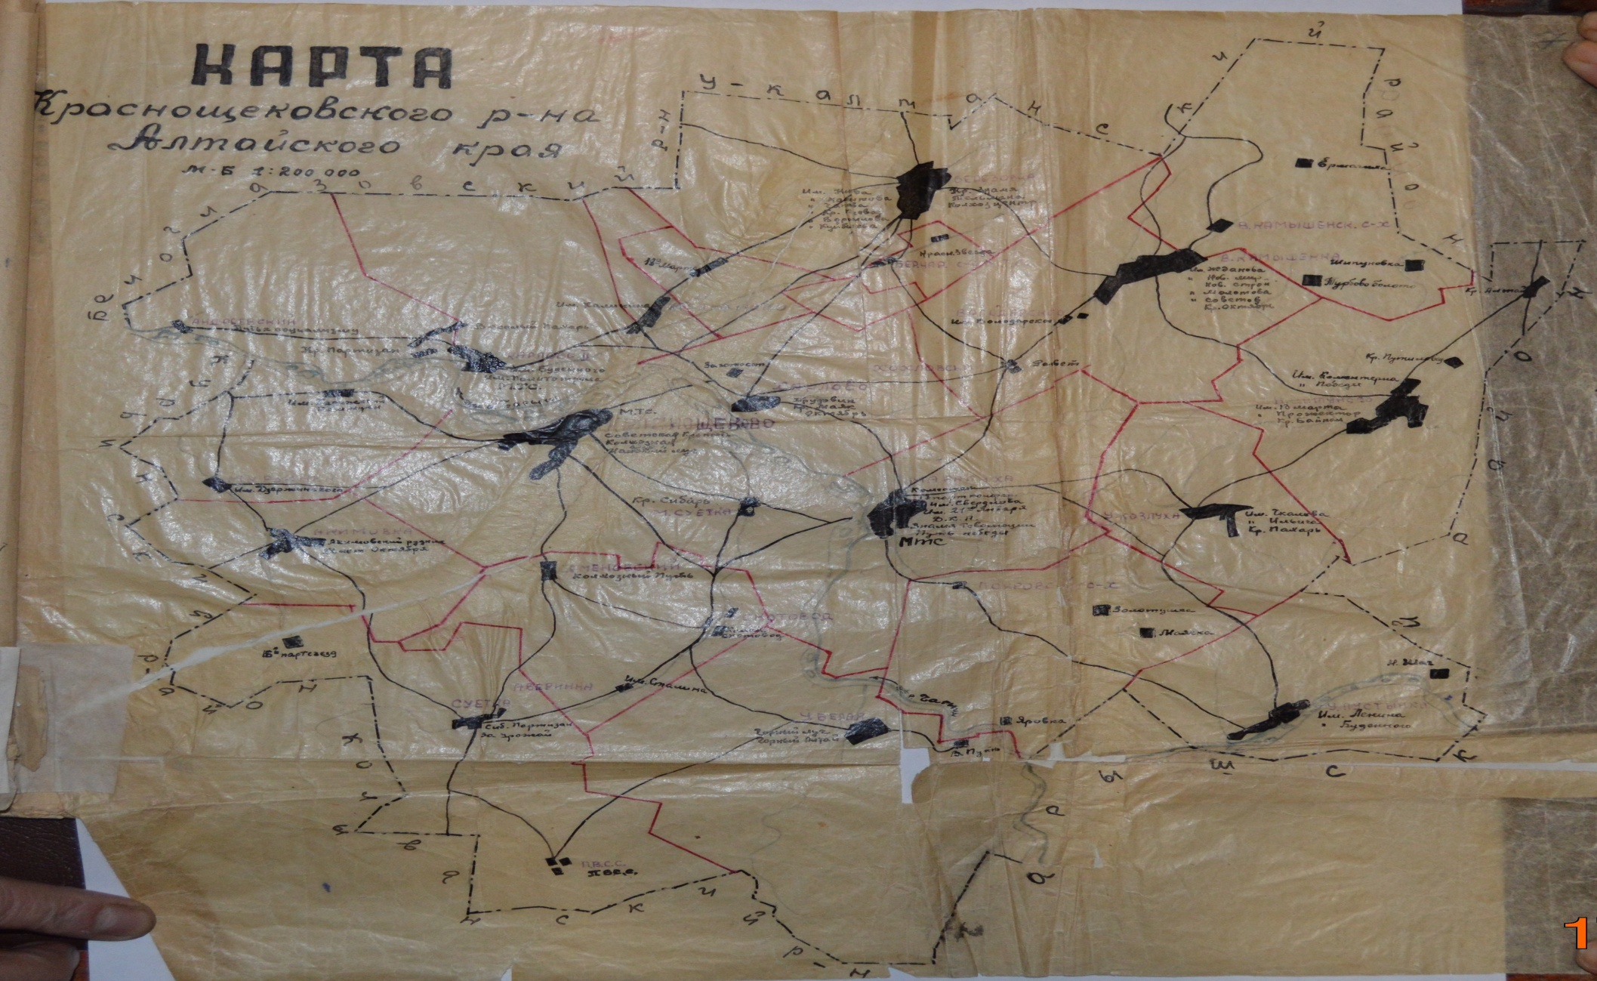
Карта Краснощековского района 1940 г.
Ф.Р-26.Оп.1 Д.6.Л. 7

Slide 10
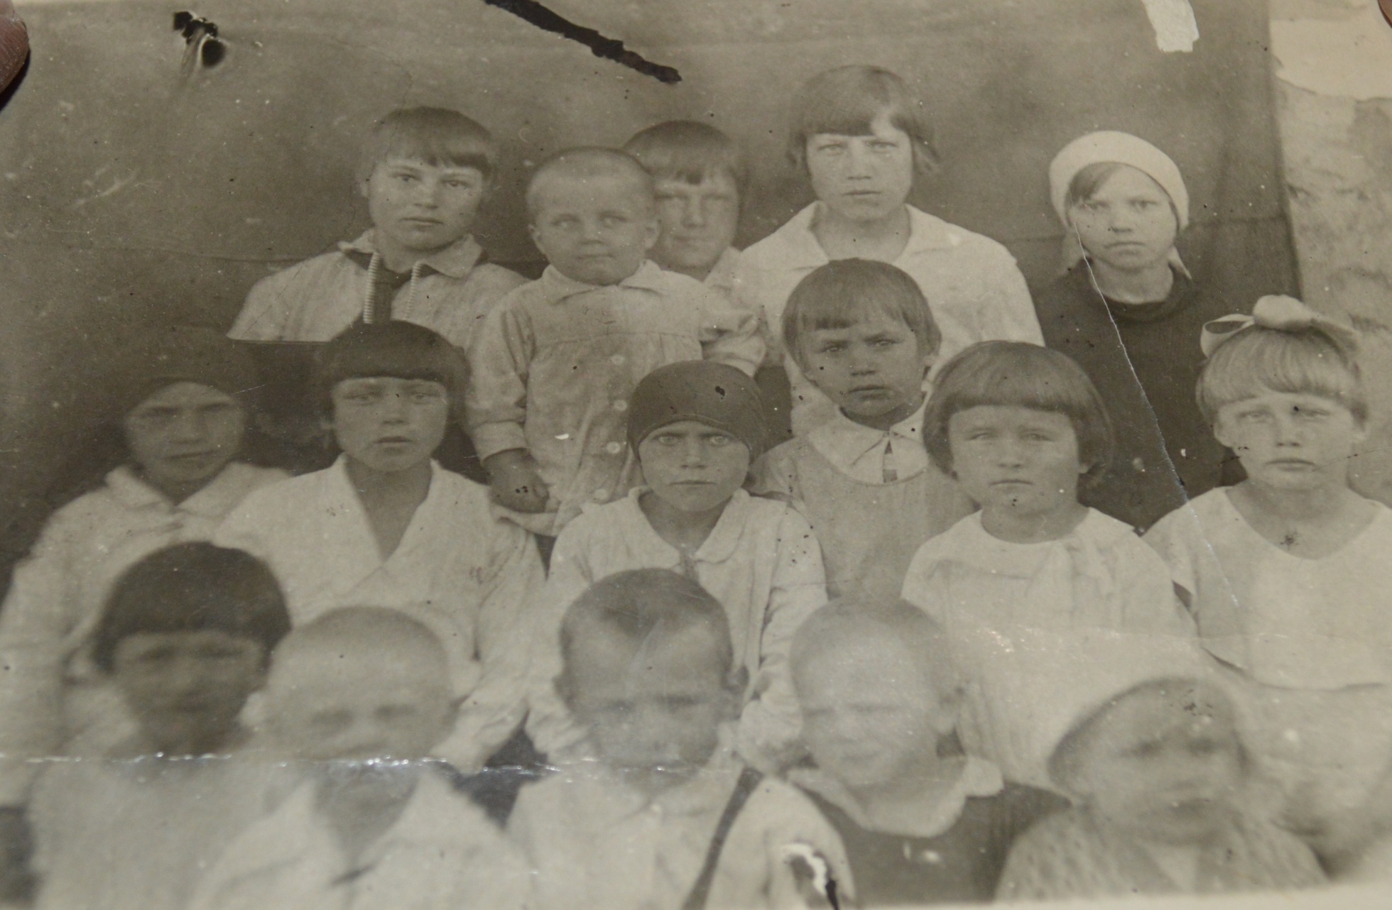
Октябрята Куйбышевской начальной школы 1940 г.
Опись фотодокументов № 368

Slide 11
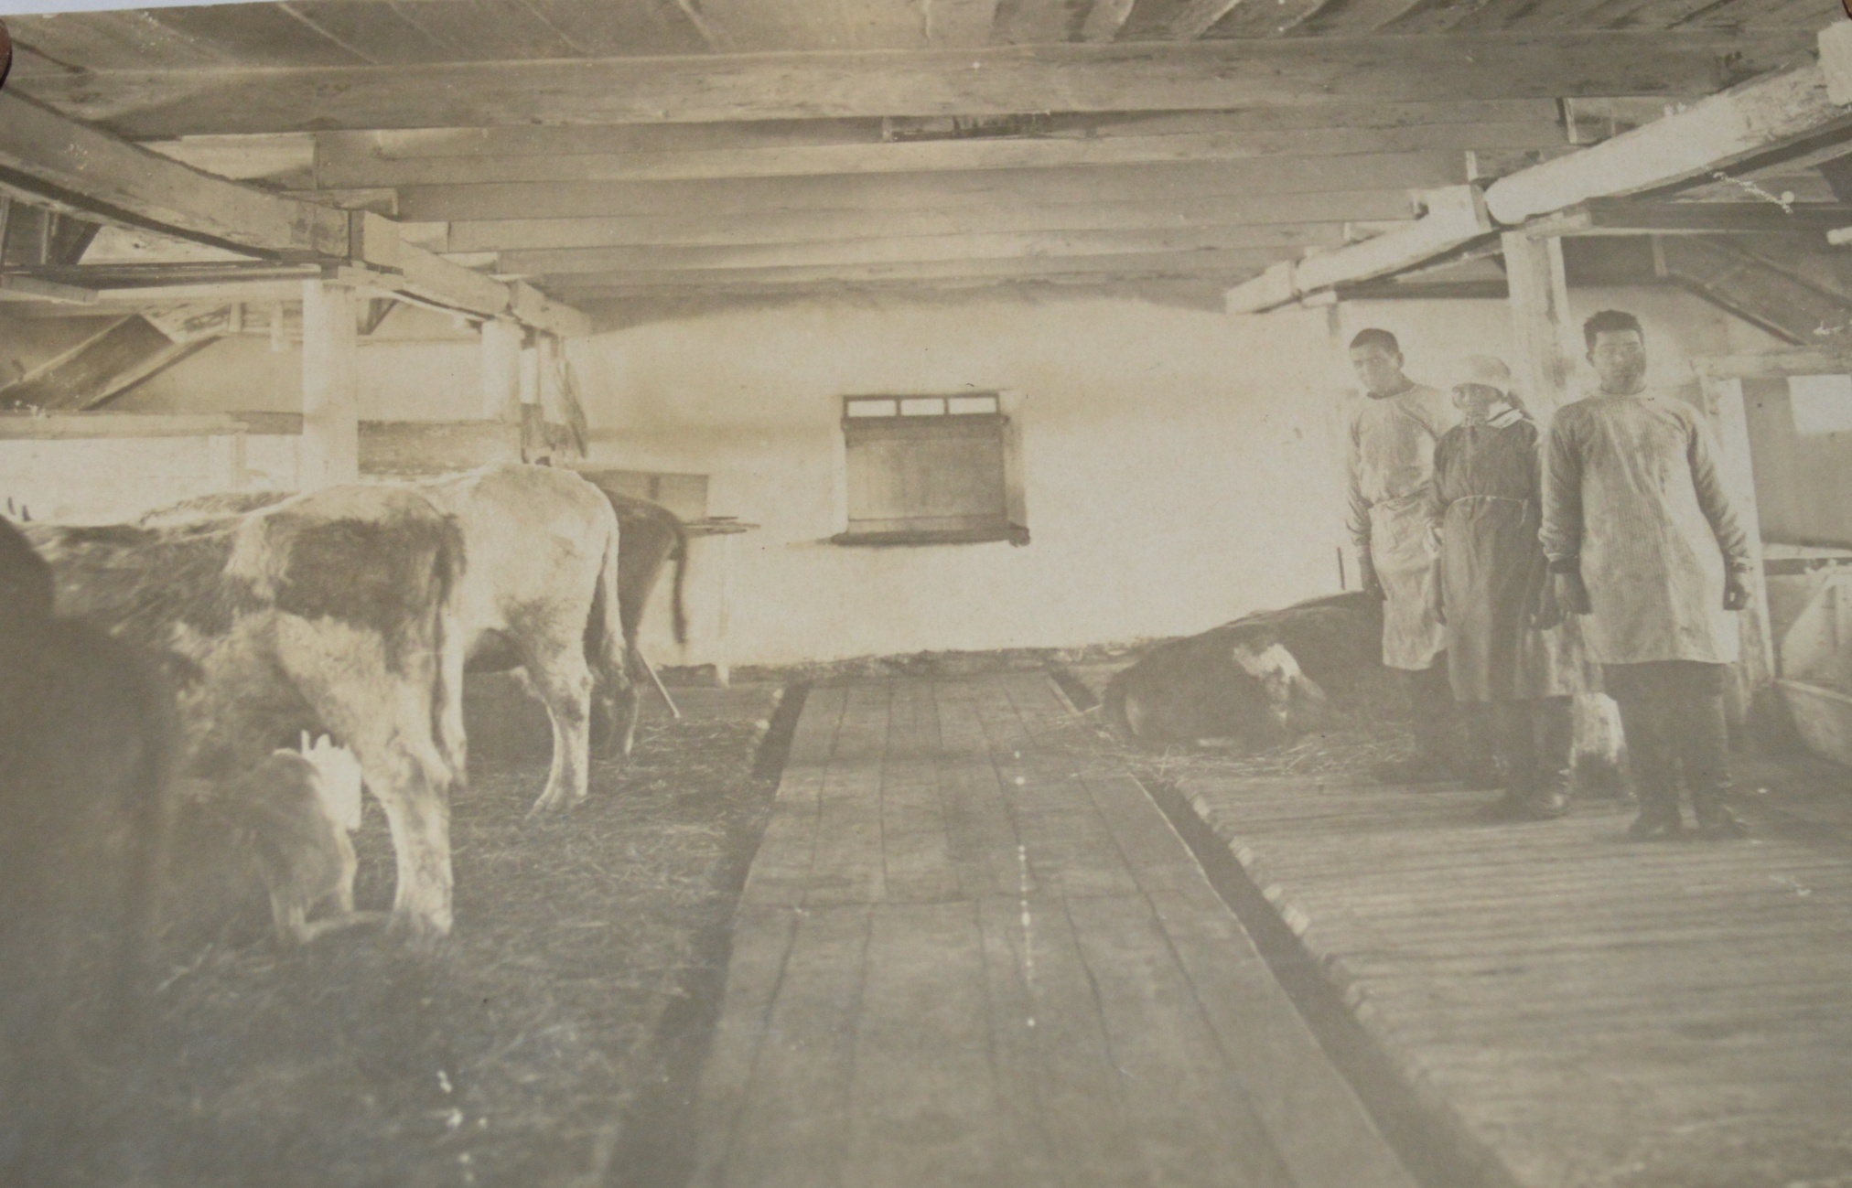
В родильном помещении фермы № 1 Покровского совхоза 1940 г.
Опись фотодокументов № 369

Slide 12
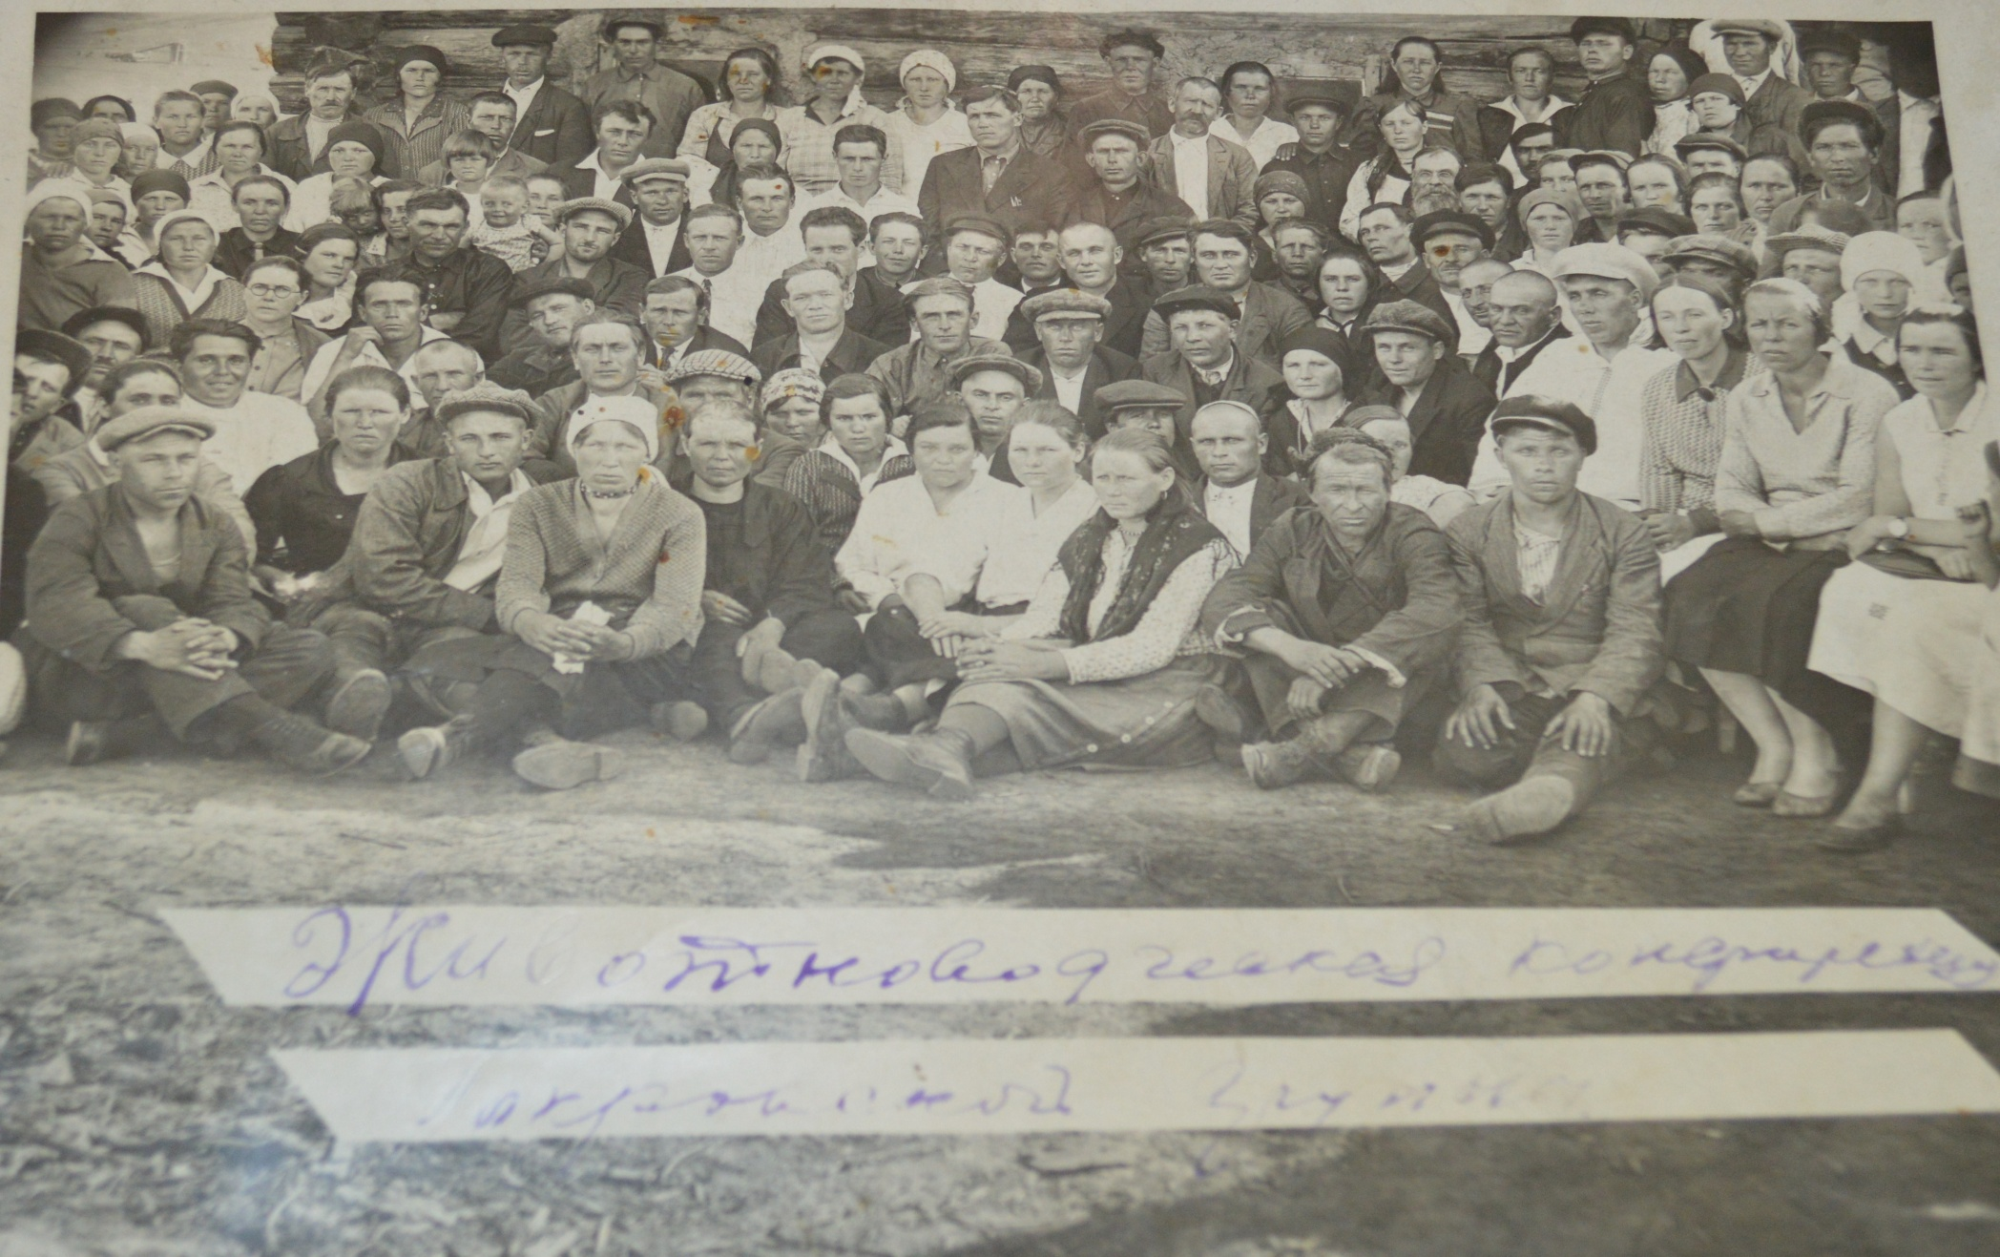
Группа участников из с. Куйбышево на животноводческой конференции 1940 г.
Опись фотодокументов № 371

Slide 13
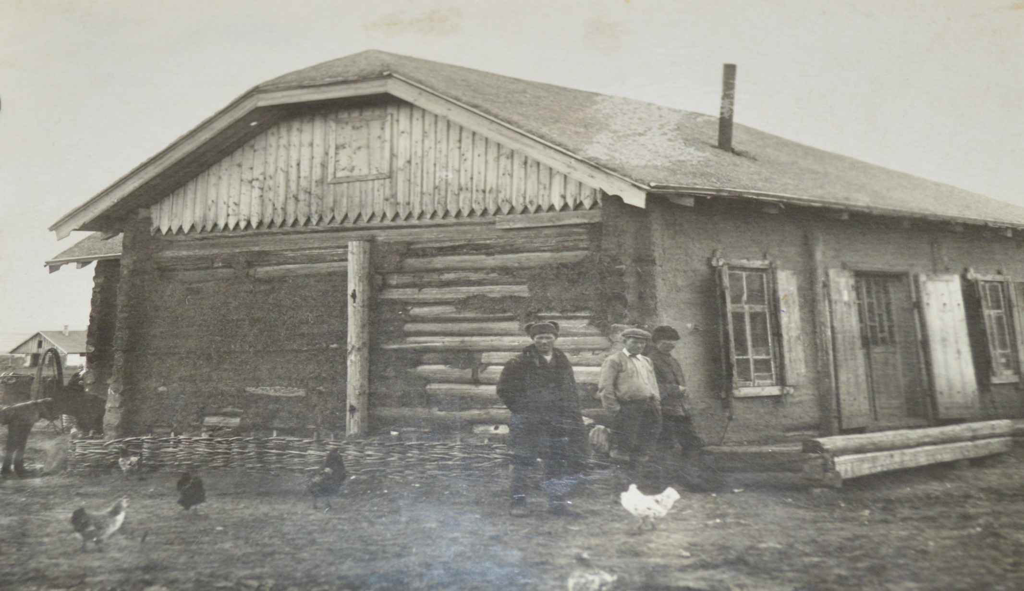
Общий вид магазина райкопа Куйбышевского сельсовета 1950 г.
Опись фотодокументов № 372

Slide 14
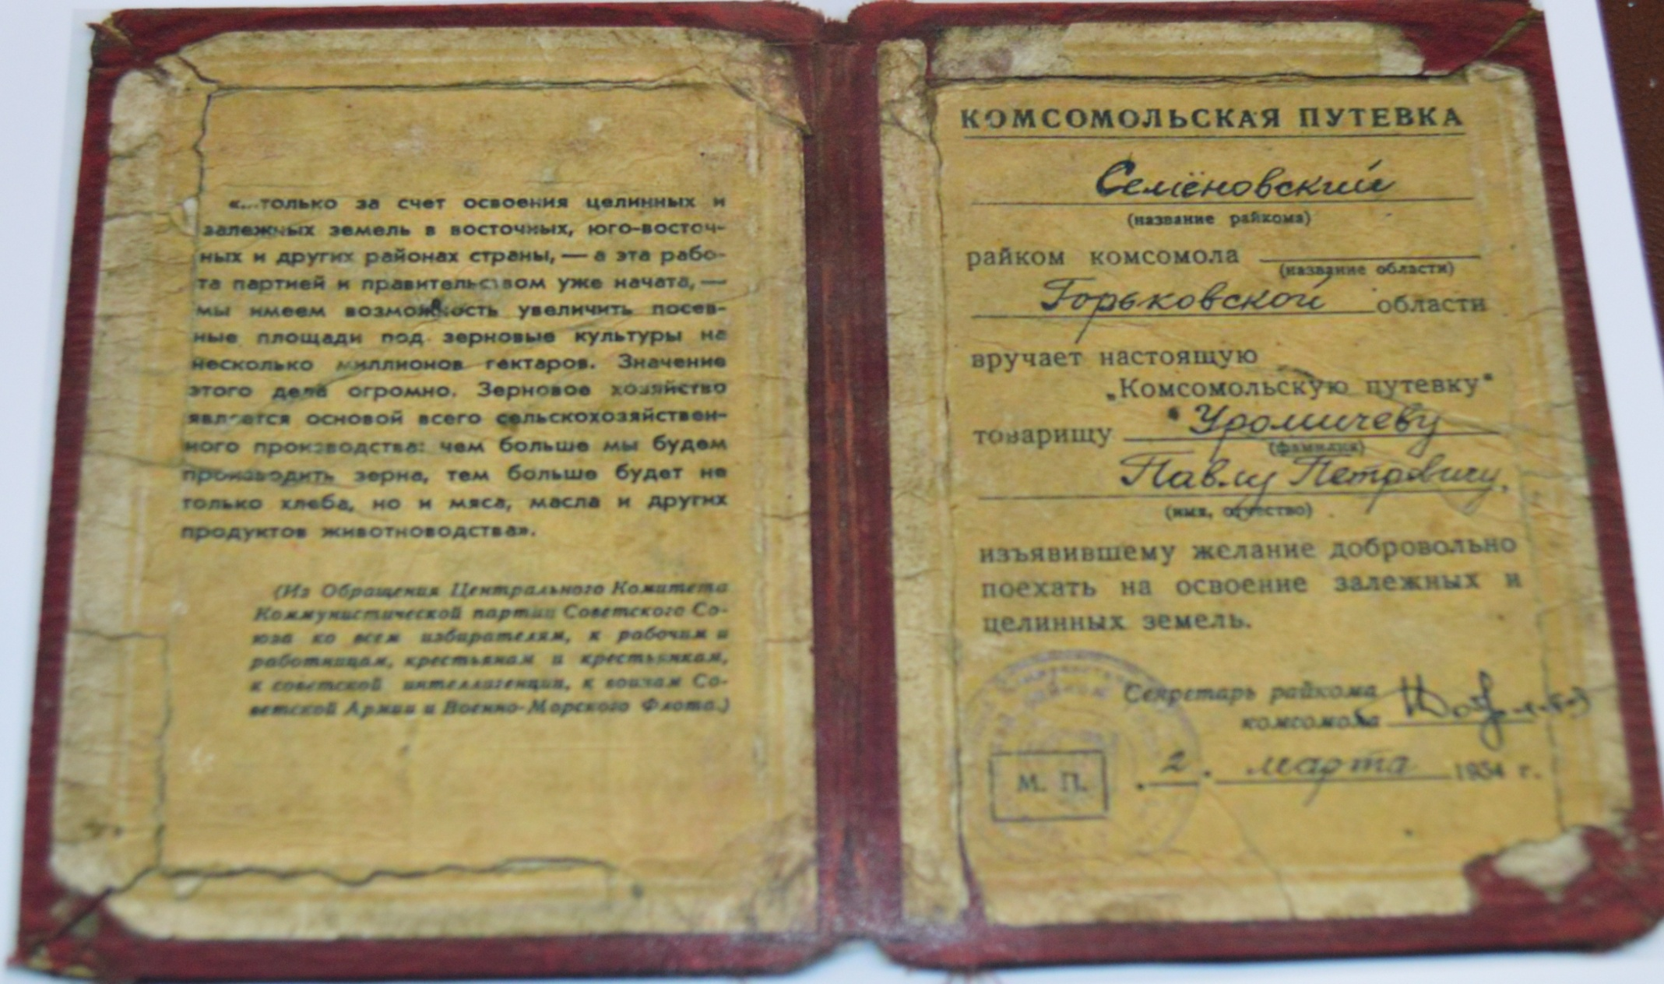
Комсомольская путевка первоцелинника Уромичева Павла Петровича 1954 г.
Ф.Р-49 .Оп. 1.Д.1.Л.33

Slide 15
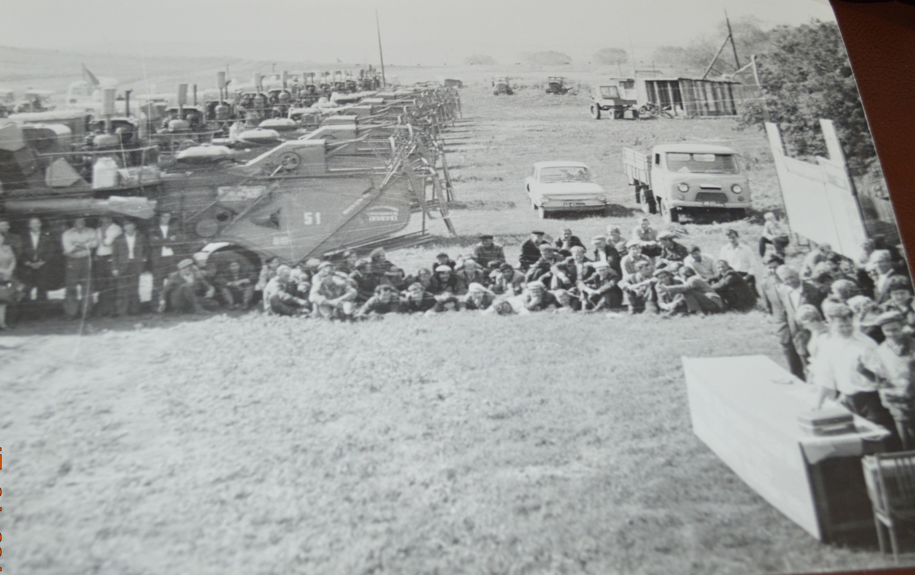
Праздник «Последнего валка» в колхозе «им. Калинина» 1979 г.
Опись фотодокументов № 123

Slide 16
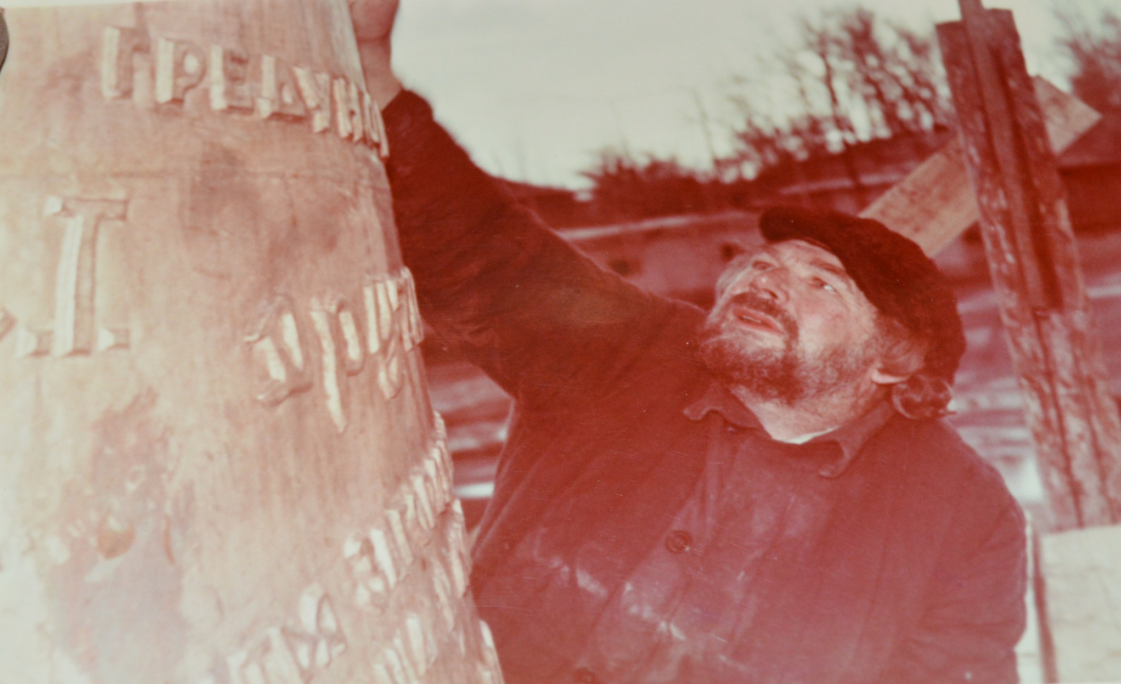
Скульптор Миронов Петр Леонидович за работой
(строительство мемориала в с. Краснощеково) 1983 г.
Опись фотодокументов № 22

Slide 17
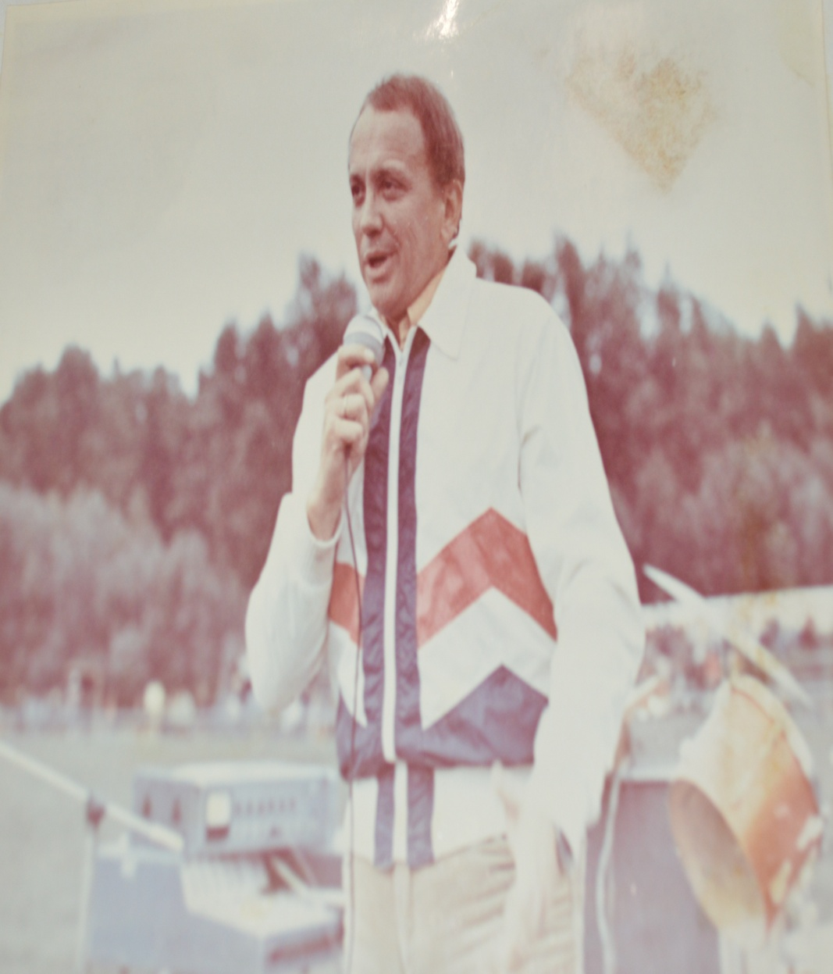
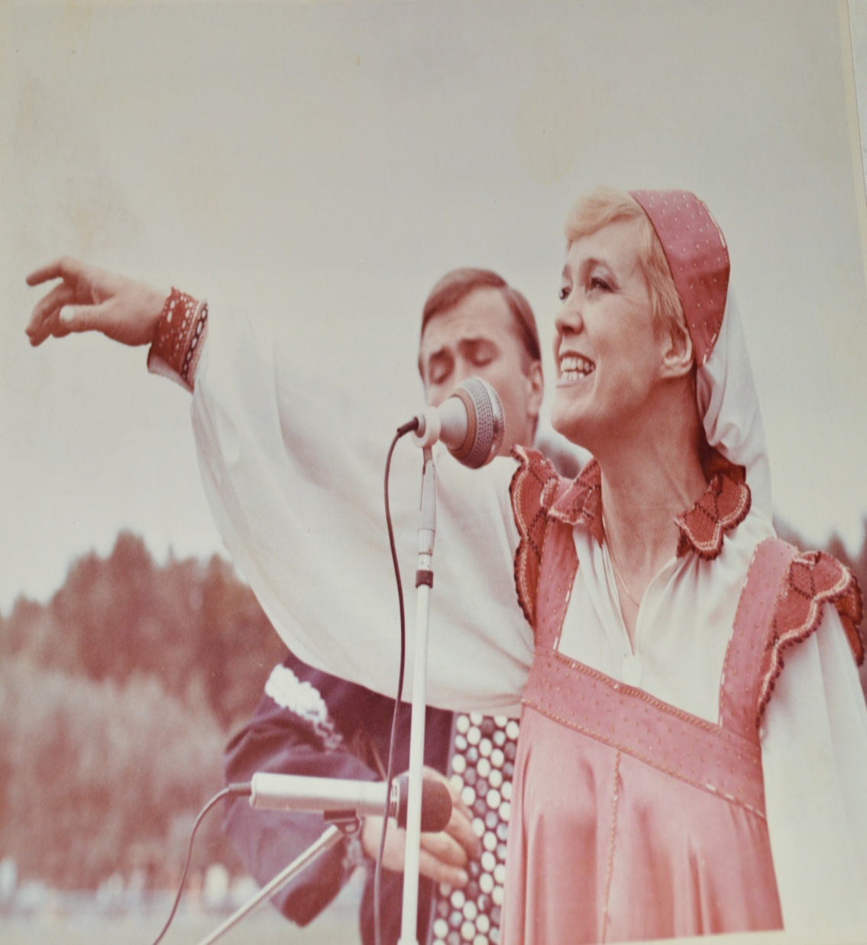
Гости VIII олимпийских стартов сельских спортсменов Алтая, с. Краснощеково 1984 г.
Опись № 3 фотоальбомов. Д.1. Л. 20

Slide 18
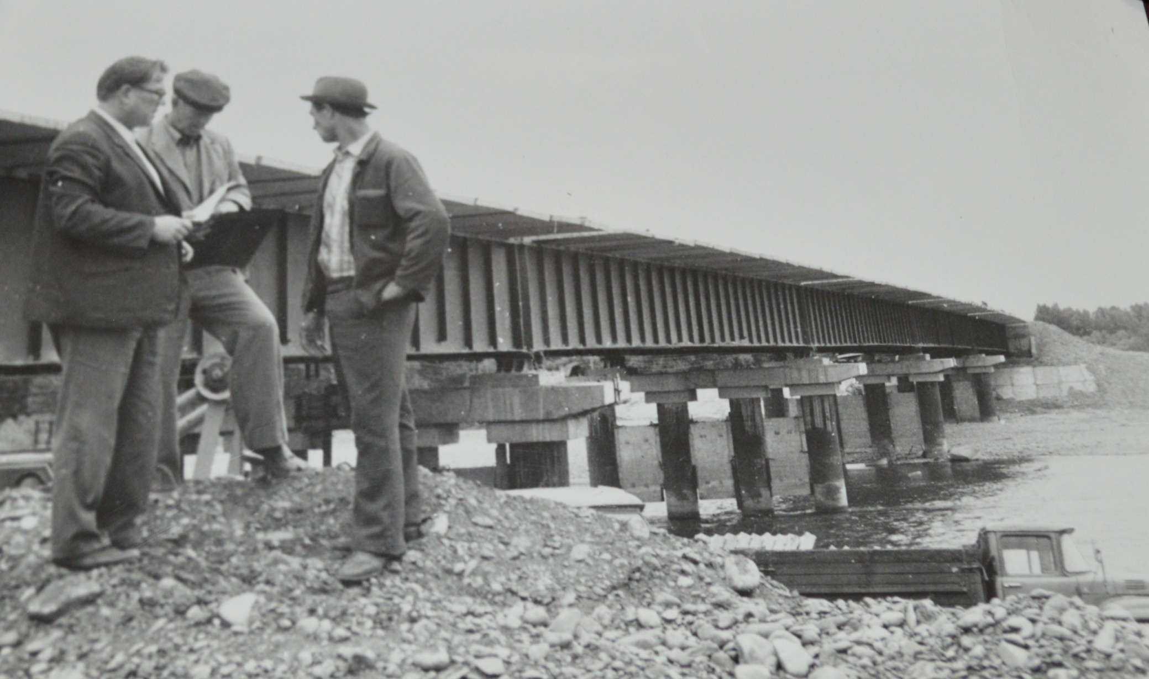
Строительство моста через реку Чарыш, установка последнего пролета 1986 г.
Опись фотодокументов № 265

Slide 19
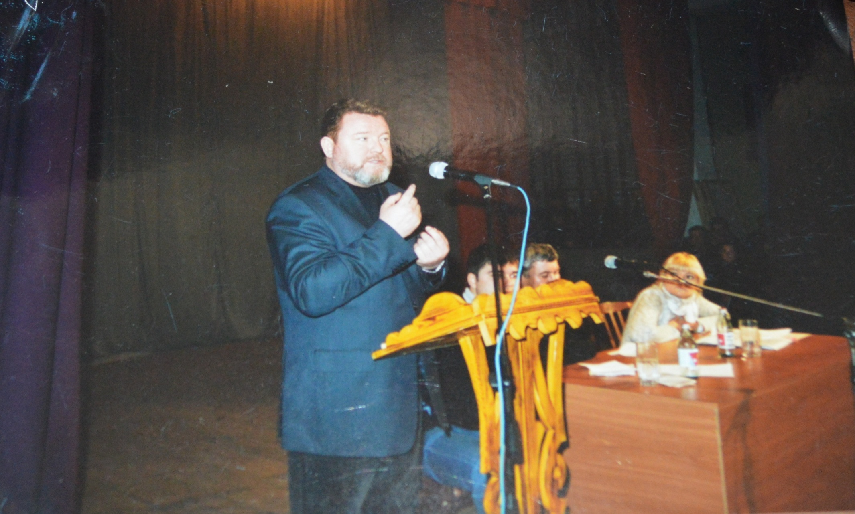
Евдокимов М.С. в районном доме культуры с предвыборной программой 2004 г.
Опись фотодокументов № 435

Slide 20
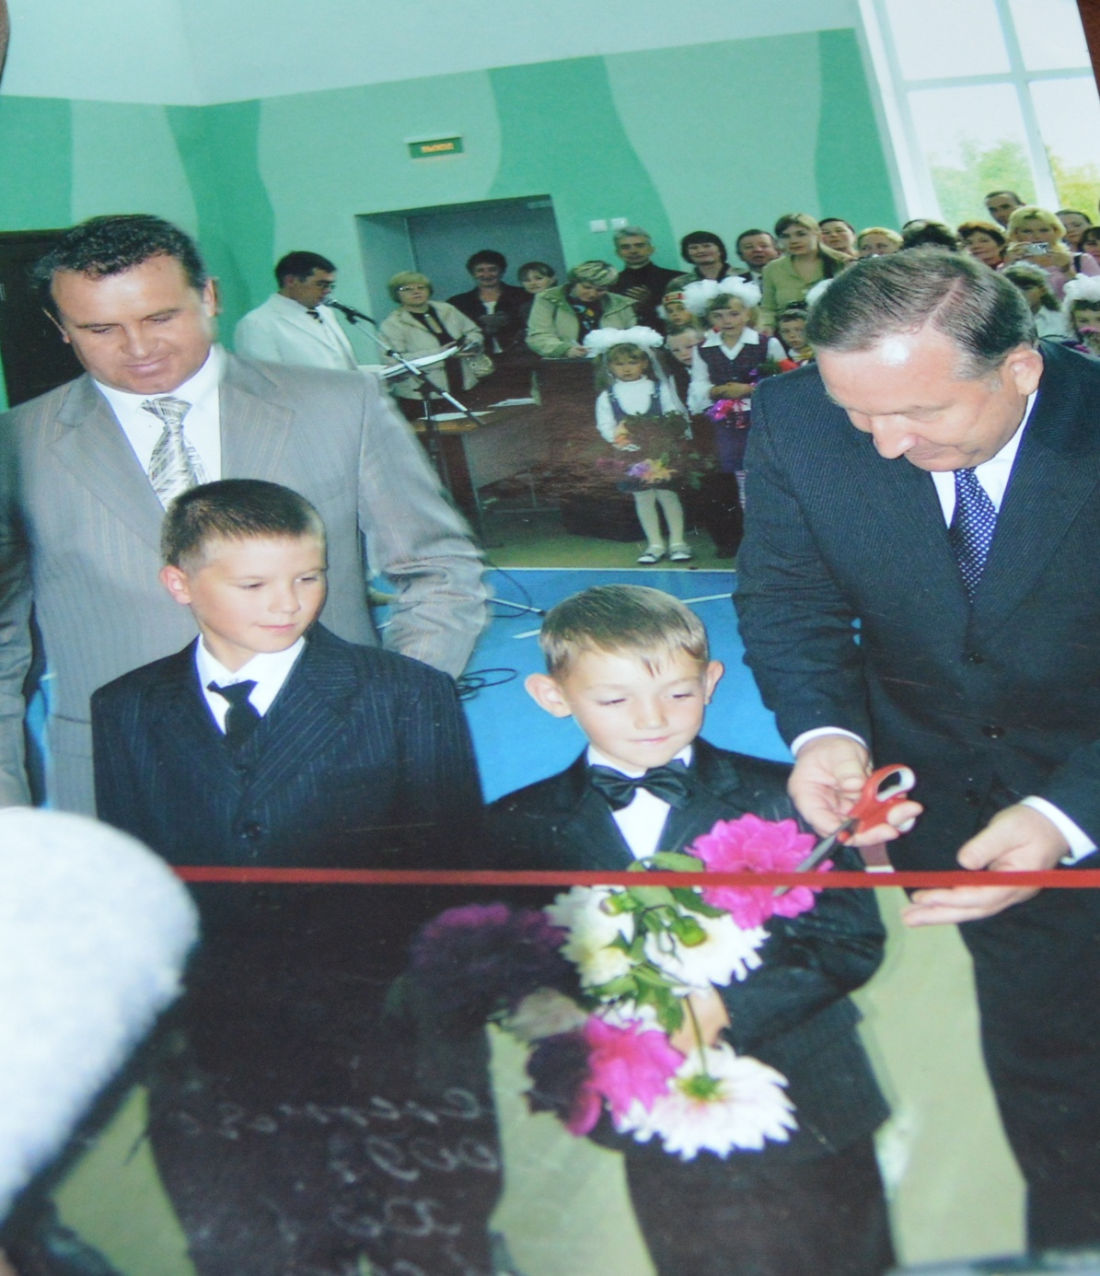
Карлин А.Б., губернатор Алтайского края, на открытии здания школы в с. Харлово 2009 г.
Опись фотодокументов
№ 535

Slide 21
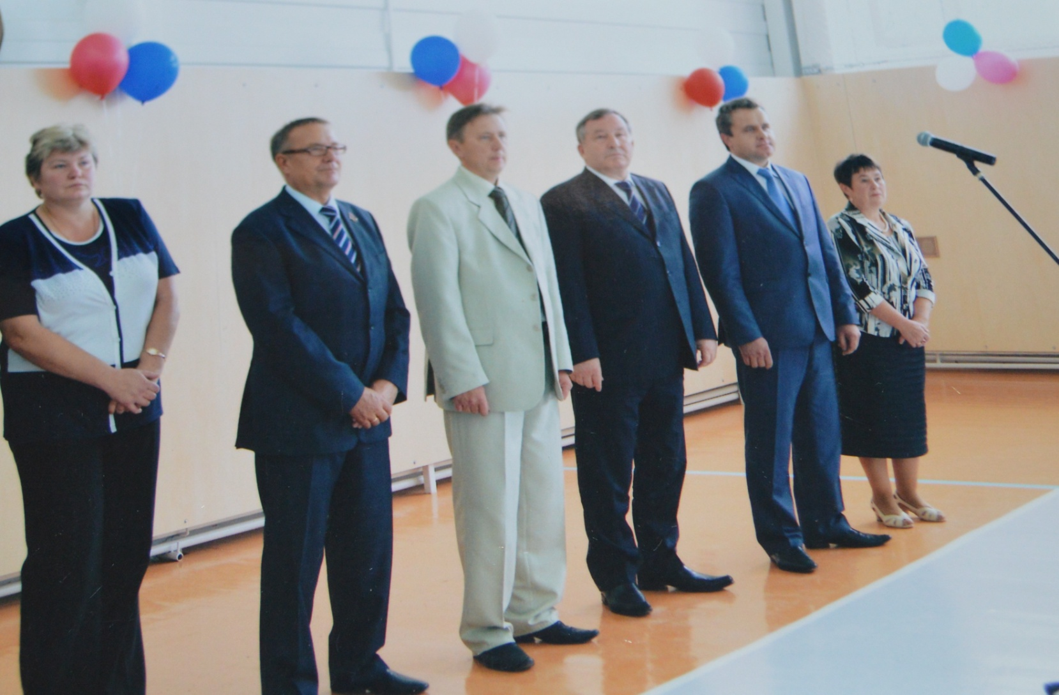
На торжественном открытии спортивного зала в школе с. Усть-Козлуха 2012 г.
Опись фотодокументов № 565

Slide 22
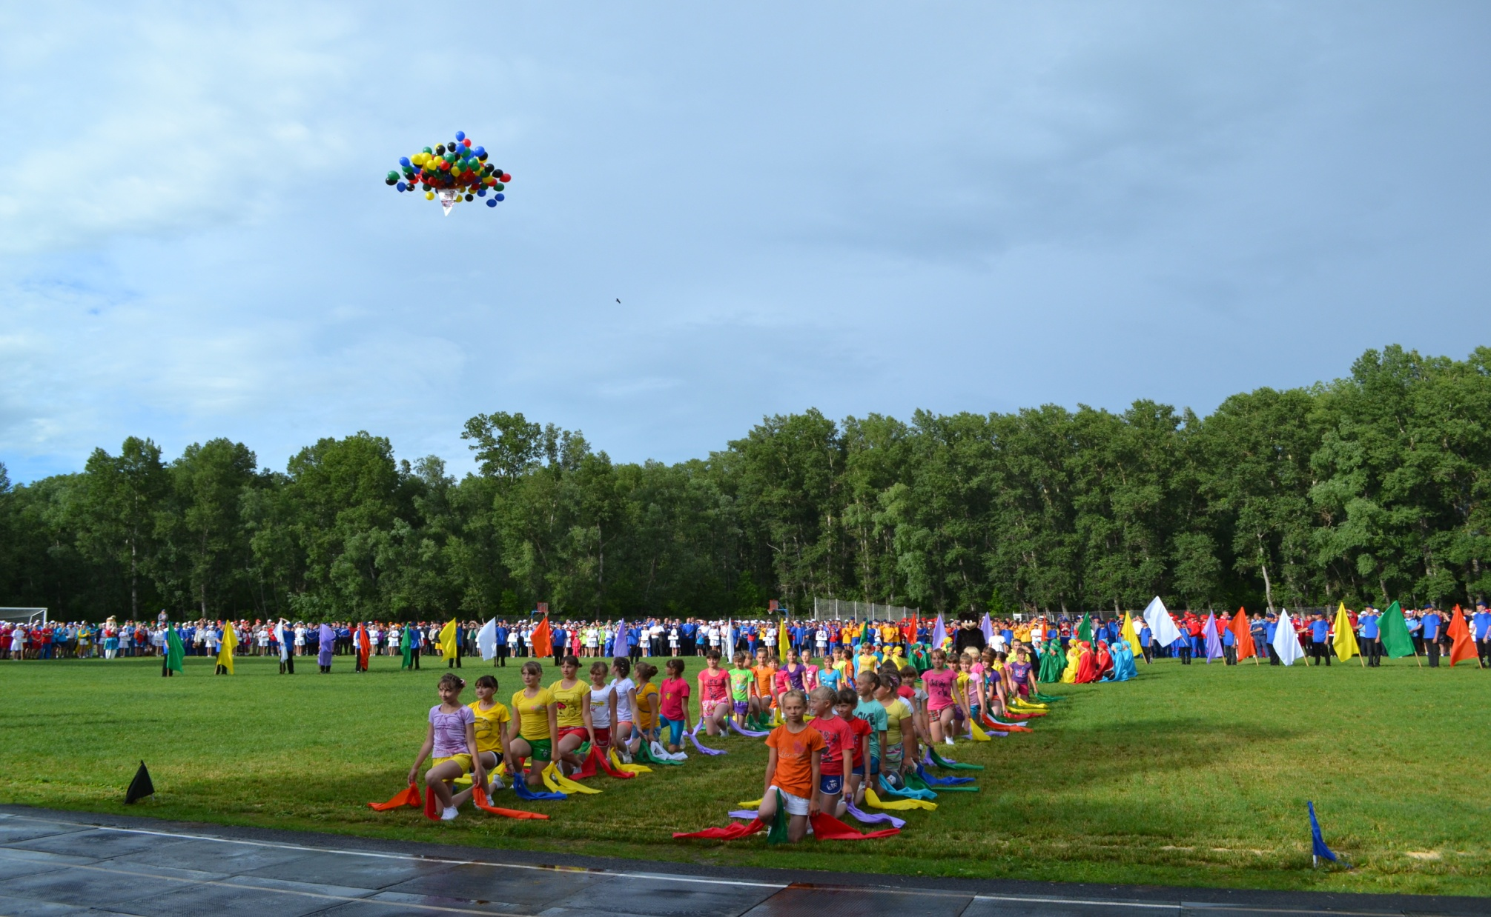
Торжественное открытие XXXV летней краевой олимпиады сельских спортсменов на стадионе «Олимпийский», с. Краснощёково 2013 г.
Опись фотодокументов № 577

Slide 23
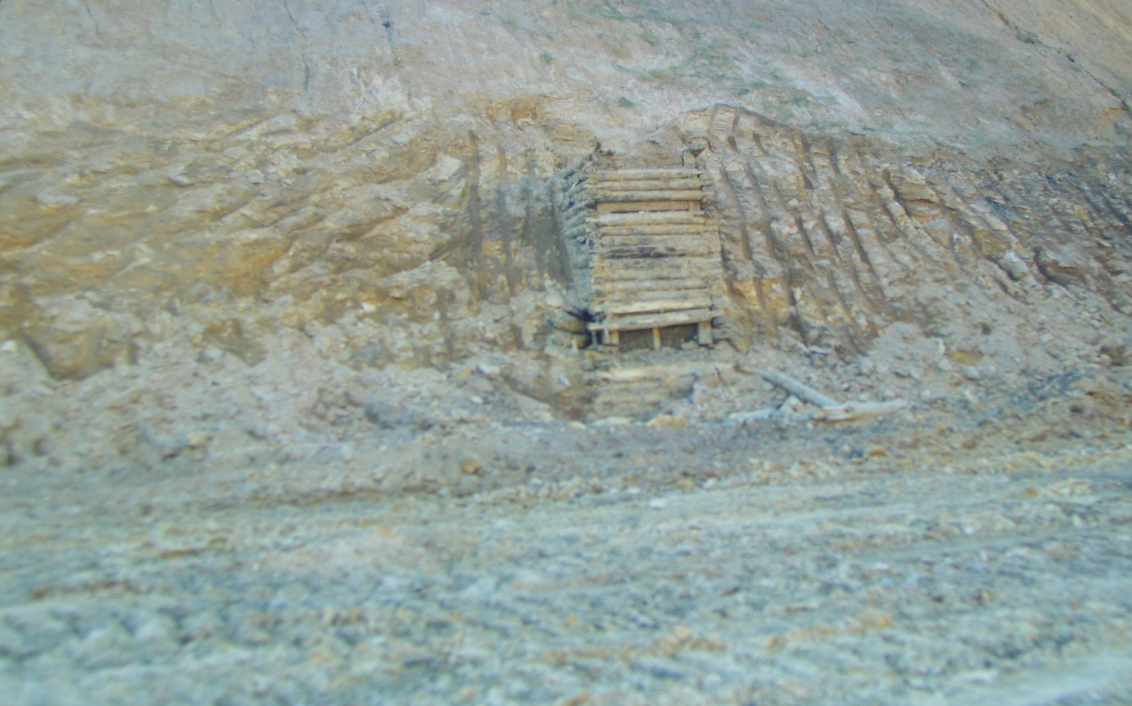
Штольня Акимовского рудника, с. Акимовка 2013 г.
Опись фотодокументов № 621

Slide 24
Наводнение в селе Краснощёково 2014 г.

Slide 25
Наводнение в селе Краснощёково 2014 г.

Slide 26
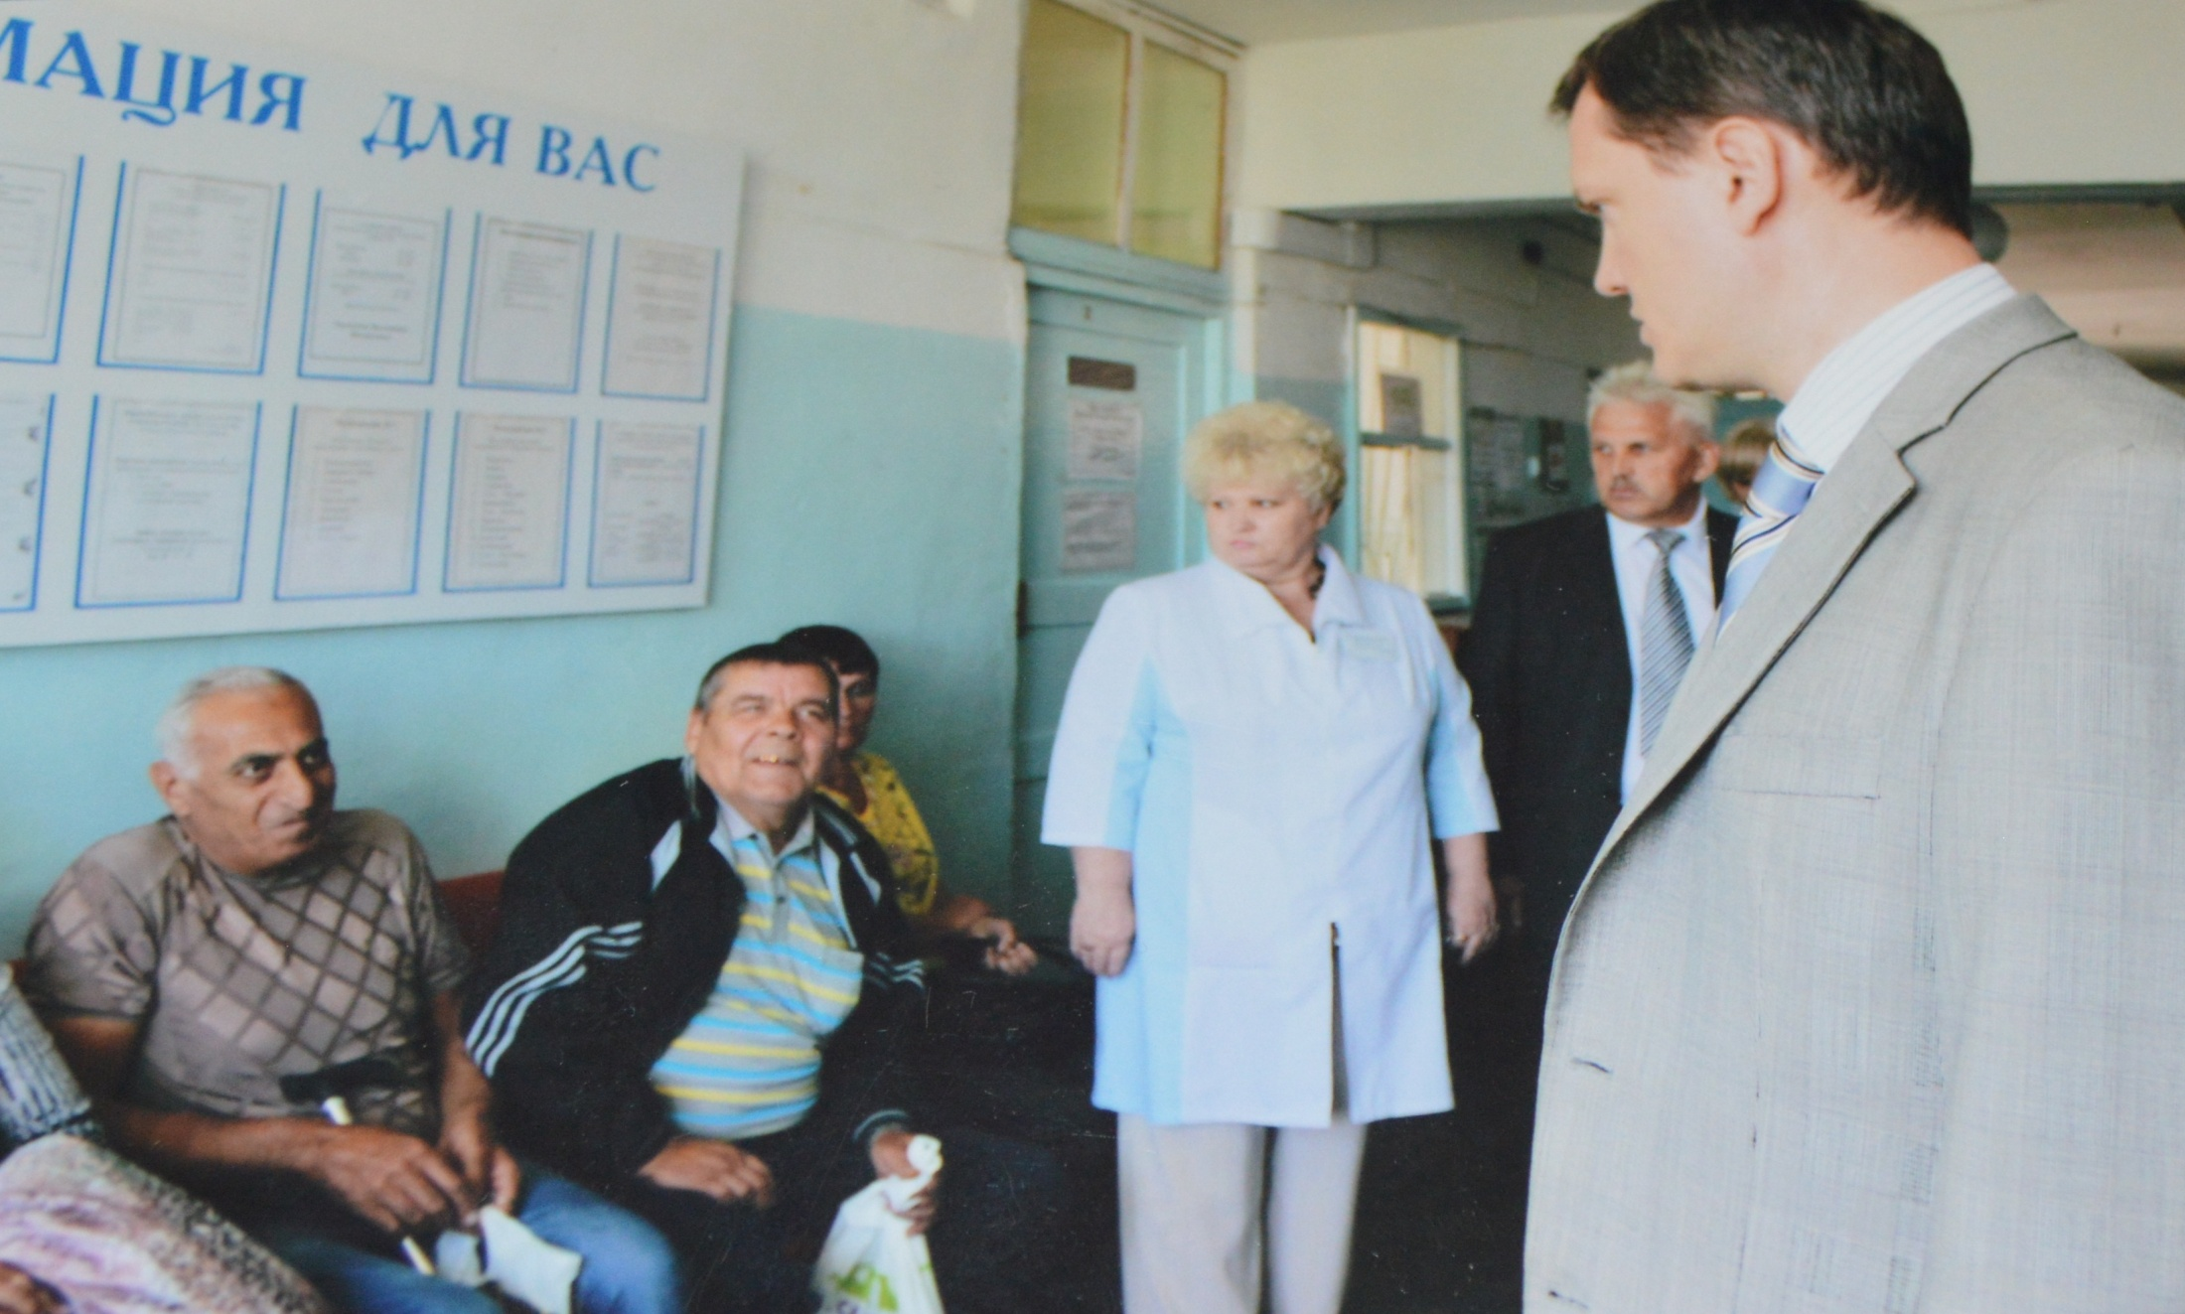
Д.В. Бессарабов с визитом в поликлинике центральной районной больницы, с. Краснощёково 2016 г.
Опись фотодокументов № 625

